Slide 1
a．
if 条件 :
処理1
else:
処理2
b．
処理1
処理2
処理3
c．
for 変数 in range(値1, 値2, 増減値):
処理1

Slide 2
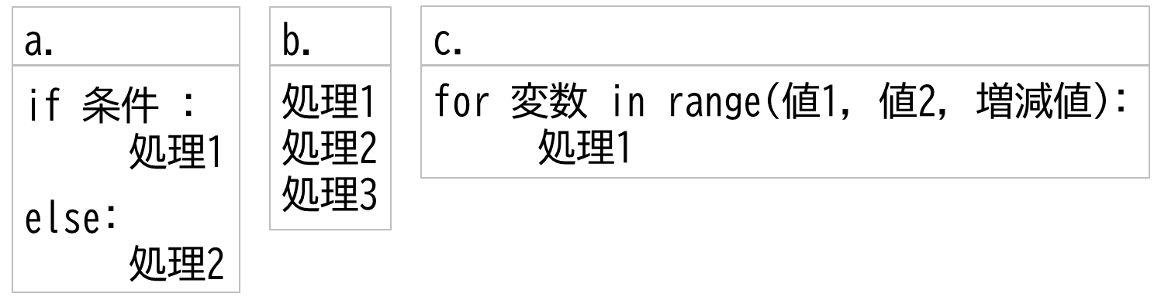

Slide 3
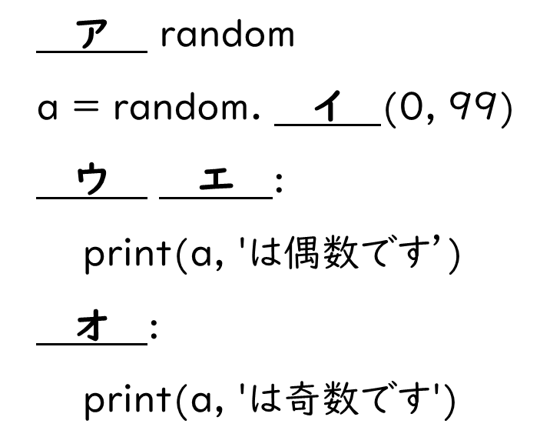
ア random
a = random. イ (0, 99)
ウ エ :
print(a, 'は偶数です’)
オ :
print(a, 'は奇数です')

Slide 4
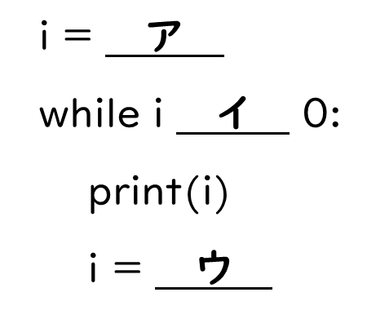
i = ア
while i イ 0:
print(i)
i = ウ

Slide 5
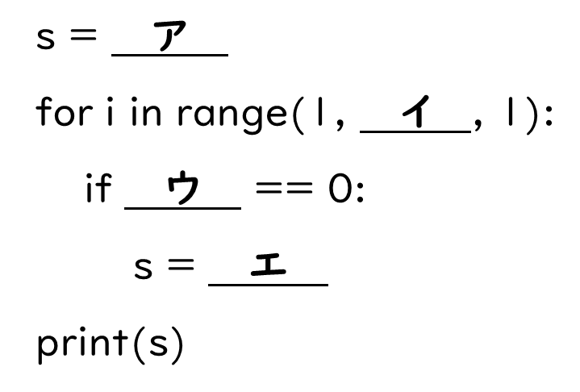
s = ア
for i in range(1, イ , 1):
if ウ == 0:
s = エ
print(s)

Slide 6
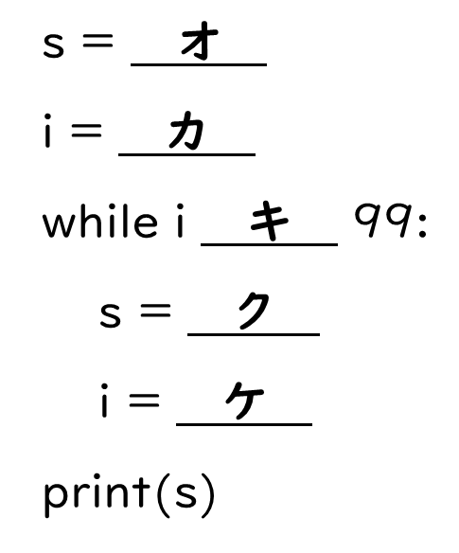
s = オ
i = カ
while i キ 99:
s = ク
i = ケ
print(s)

Slide 7
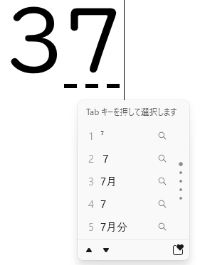
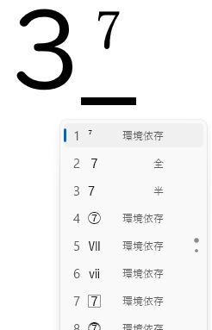
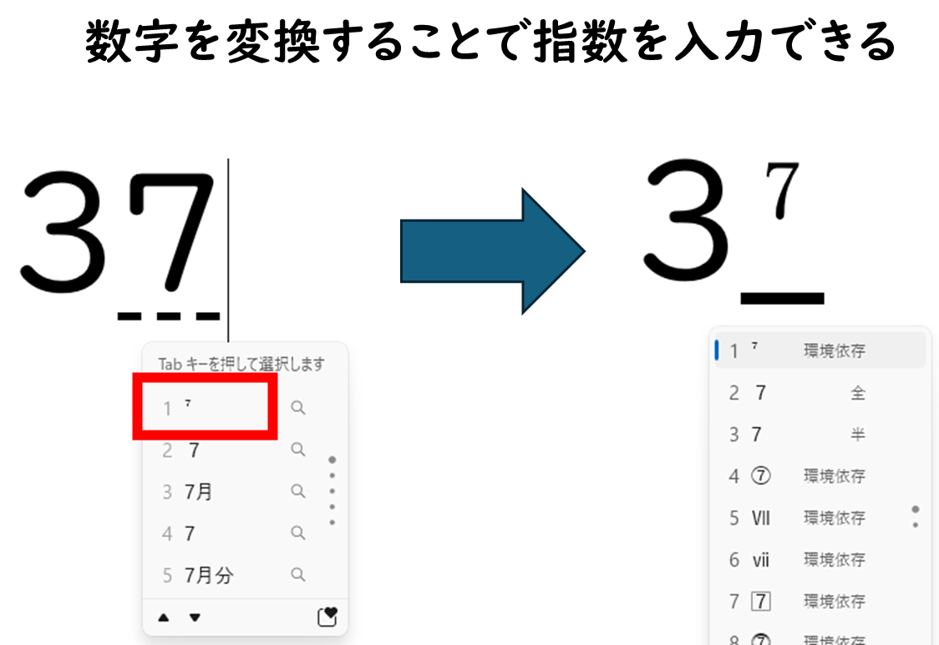
数字を変換することで指数を入力できる
３⁷

